Slide 1
Giới thiệu về thư viện Scipy
ThS. Lê Nhật Tùng

Slide 2
Giới thiệu về thư viện Scipy
SciPy là một thư viện mã nguồn mở trong ngôn ngữ lập trình Python dùng cho tính toán khoa học và kỹ thuật.
Nó cung cấp một tập hợp rộng rãi các chức năng và công cụ để giải quyết các vấn đề phức tạp trong nhiều lĩnh vực, từ toán học đến khoa học dữ liệu.
Scipy được xây dựng trên NumPy.

Slide 3

Giới thiệu về thư viện Scipy
Link: https://scipy.org/
Tài liệu: https://docs.scipy.org/doc/scipy/
Cài đặt: !pip install scipy

Slide 4
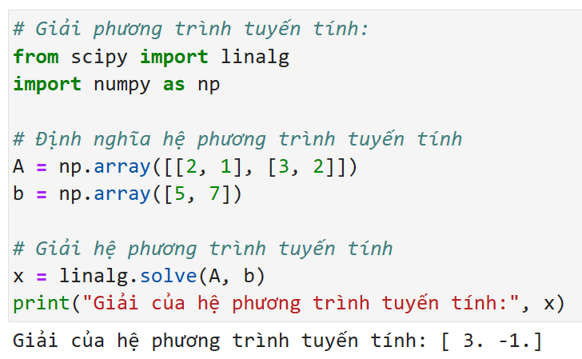
Một số ví dụ

Slide 5
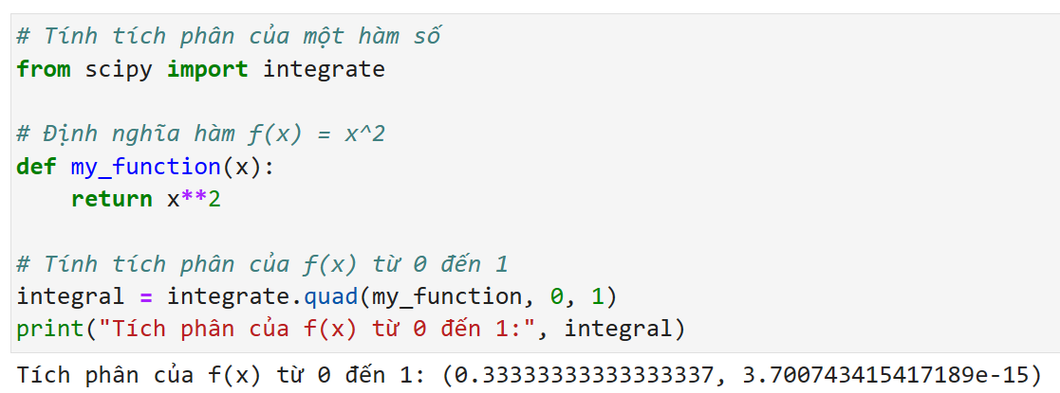
Một số ví dụ

Slide 6
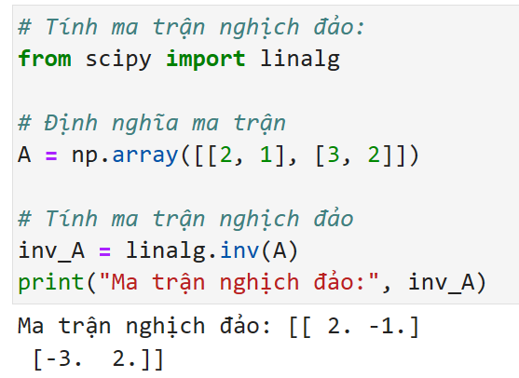
Một số ví dụ

Slide 7
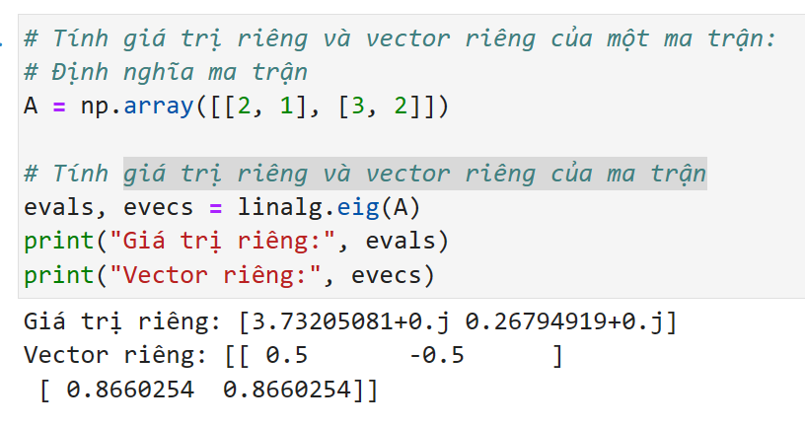
Một số ví dụ

Slide 8
Sử dụng thư viện scipy làm mờ ảnh
ThS. Lê Nhật Tùng

Slide 9

Mặt nạ Gaussian (Bộ lọc Gaussian)
Mặt nạ Gaussian, còn được gọi là bộ lọc Gaussian hoặc kernel Gaussian, là một loại mặt nạ được sử dụng trong xử lý ảnh để làm mờ hoặc làm trơn hình ảnh.
Nó dựa trên phân phối Gaussian (phân phối chuẩn) và được sử dụng để tạo ra hiệu ứng làm mờ trên ảnh bằng cách giảm độ biến đổi của màu sắc giữa các điểm ảnh gần nhau.
Mặt nạ Gaussian thường được áp dụng để xử lý ảnh kỹ thuật số và chúng thường được sử dụng trong các ứng dụng như giảm nhiễu hoặc làm mịn ảnh.

Slide 10
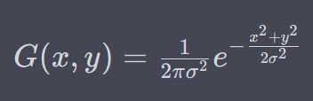
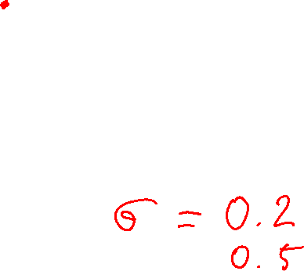
Mặt nạ Gaussian
Công thức của mặt nạ Gaussian được tính dựa trên hàm Gaussian, và công thức chung cho một mặt nạ Gaussian 2D là:
G(x,y) là giá trị tại điểm (x,y) của mặt nạ Gaussian.
σ là tham số đặc trưng cho độ rộng của phân phối Gaussian (được gọi là độ lệch chuẩn).
x và y là tọa độ của điểm ảnh trong mặt nạ.

Slide 11
Mặt nạ Gaussian
Công thức này cho ta giá trị của mặt nạ Gaussian tại từng điểm ảnh trong mặt nạ. Đối với một mặt nạ Gaussian 2D, giá trị tại các điểm xa xa tâm của mặt nạ sẽ nhỏ hơn, trong khi giá trị tại các điểm gần tâm sẽ lớn hơn.
Khi mặt nạ Gaussian được áp dụng lên ảnh, nó sẽ tạo ra hiệu ứng làm mờ bằng cách tính trung bình trọng số của các điểm ảnh trong cửa sổ của mặt nạ, với các điểm ảnh gần tâm được trọng số lớn hơn. Điều này tạo ra hiệu ứng làm mờ trên ảnh một cách mượt mà và tạo sự mịn màng cho hình ảnh. Công thức và tham số σ có thể được điều chỉnh để kiểm soát mức độ làm mờ trong ảnh xử lý.

Slide 12
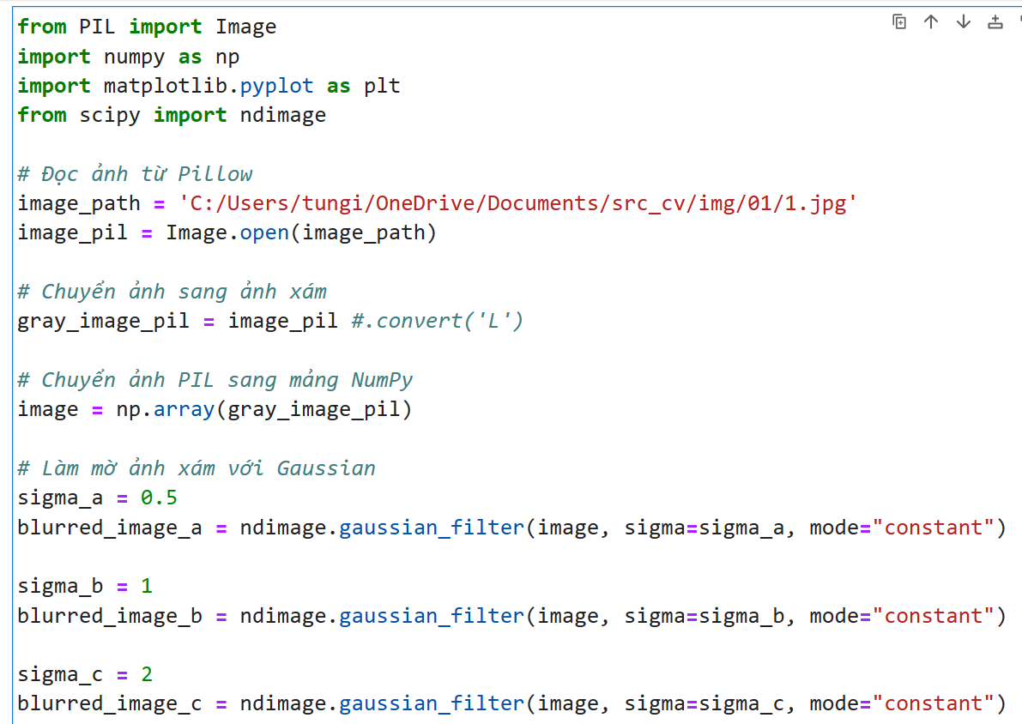
Ví dụ

Slide 13
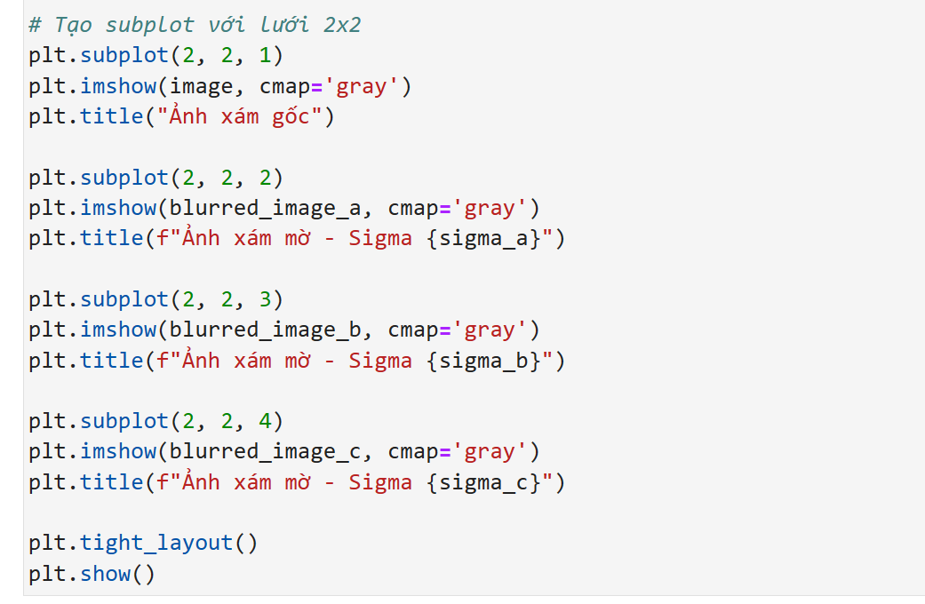
Ví dụ

Slide 14
Các bộ lọc đạo hàm
ThS. Lê Nhật Tùng

Slide 15
Tính đạo hàm của ảnh
Trong lĩnh vực xử lý ảnh và thị giác máy tính, tính đạo hàm của ảnh (image derivatives) là một phần quan trọng của nhiều ứng dụng, bao gồm phát hiện biên, xác định cạnh, và nhiều nhiệm vụ khác.

Slide 16
Các bộ lọc đạo hàm
Các bộ lọc đạo hàm (derivative filters) là các mặt nạ được sử dụng trong xử lý ảnh để tính đạo hàm của ảnh. Chúng thường được áp dụng để tìm sự biến đổi của cường độ màu sắc tại mỗi điểm ảnh và thường được sử dụng cho các ứng dụng như phát hiện biên, xác định cạnh, và nhiều tác vụ khác trong lĩnh vực thị giác máy tính và xử lý ảnh.

Slide 17
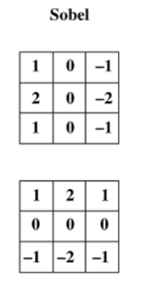
Bộ lọc Sobel
Bộ lọc Sobel sử dụng hai mặt nạ (mặt nạ Sobel x và mặt nạ Sobel y) để tính đạo hàm riêng theo hướng ngang và dọc. Chúng thường được sử dụng để phát hiện cạnh trong ảnh.

Slide 18
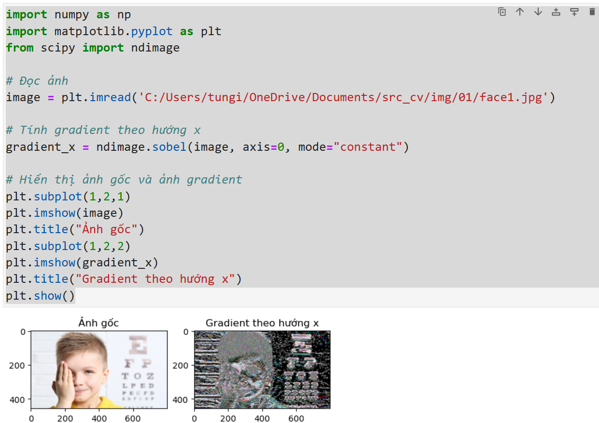

Slide 19
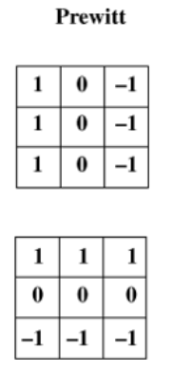
Bộ lọc Prewitt
Bộ lọc Prewitt là một trong những bộ lọc đạo hàm được sử dụng rộng rãi trong xử lý ảnh và thị giác máy tính để tính đạo hàm của ảnh.
Nó là một phần quan trọng của việc phát hiện biên và cạnh trong ảnh. Bộ lọc Prewitt được thiết kế để tìm sự biến đổi của cường độ màu sắc tại mỗi điểm ảnh trong hình ảnh.

Slide 20
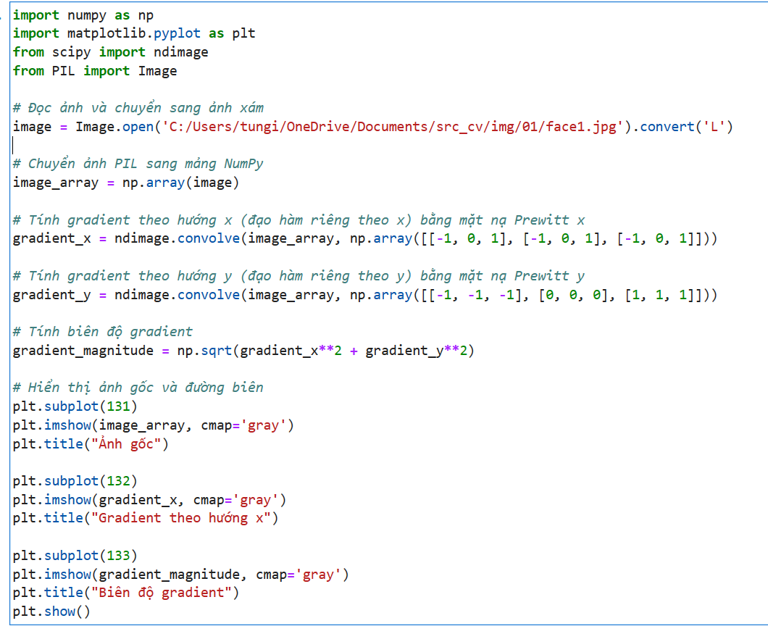
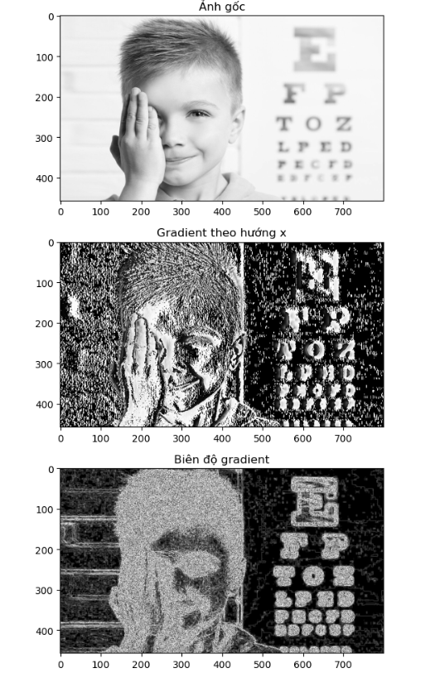

Slide 21
Hình thái học & Đếm số lượng đối tượng trong ảnh
ThS. Lê Nhật Tùng

Slide 22
Hình thái học (morphology)
Hình thái học (morphology) là một phần quan trọng của xử lý ảnh, tập trung vào việc xử lý hình dạng và cấu trúc của đối tượng trong ảnh.
Trong hình thái học, chúng ta thường làm việc với ảnh nhị phân, trong đó các điểm ảnh có giá trị 0 (đen) hoặc 1 (trắng).

Slide 23
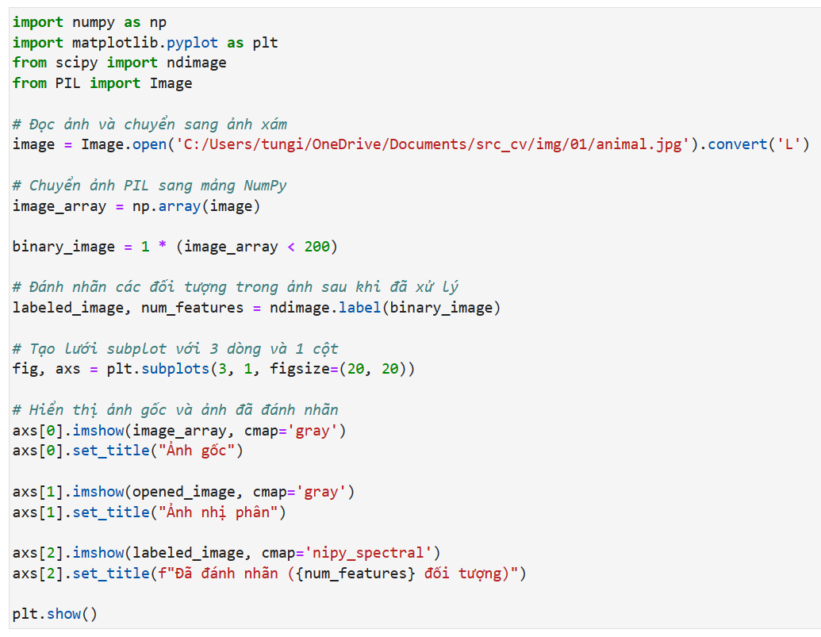
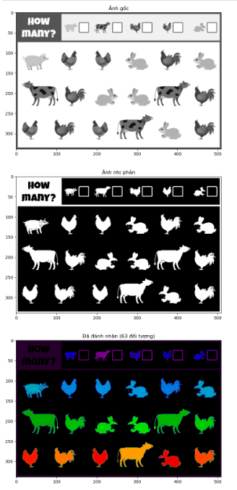
Ví dụ

Slide 24
Các phép toán hình thái học cơ bản
Erosion (Co ngắt): Thu nhỏ kích thước của đối tượng trong ảnh.
Dilation (Co giãn): Mở rộng kích thước của đối tượng trong ảnh.
Opening (Mở): Thực hiện erosion sau đó dilation, giúp loại bỏ nhiễu và nối các đối tượng.
Closing (Đóng): Thực hiện dilation sau đó erosion, giúp lấp đầy lỗ và loại bỏ nhiễu.
Đọc thêm: https://homepages.inf.ed.ac.uk/rbf/HIPR2/morops.htm

Slide 25
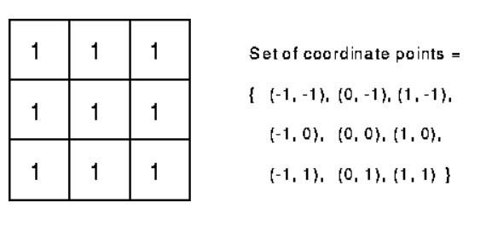
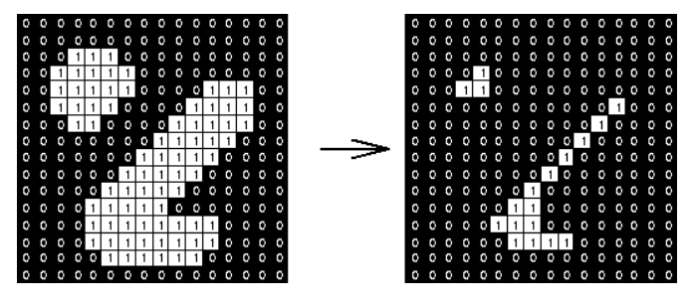
Erosion
Phép toán Erosion thường được thực hiện bằng cách trượt một cấu trúc kernel (hay còn gọi là mask) trên mảng và kiểm tra xem tất cả các điểm trong kernel có giá trị 1 không.
Nếu ít nhất một điểm là 0, thì điểm tương ứng trên ảnh kết quả sẽ được đặt thành 0. Nếu tất cả điểm trong kernel đều là 1, thì điểm tương ứng trên ảnh kết quả sẽ được đặt thành 1.

Slide 26
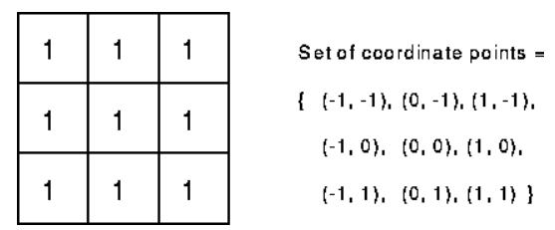
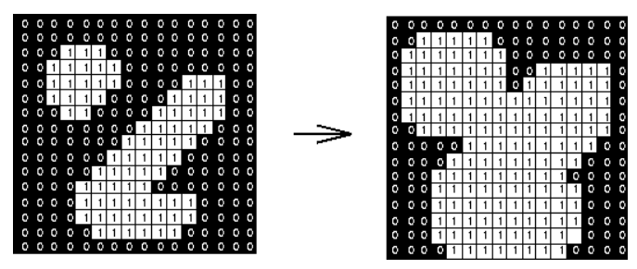
Dilation
Phép toán Dilation cũng trượt kernel trên mảng, nhưng điểm tương ứng trên ảnh kết quả sẽ được đặt thành 1 nếu có ít nhất một điểm 1 trong kernel. Nếu tất cả điểm trong kernel đều là 0, thì điểm tương ứng trên ảnh kết quả sẽ được đặt thành 0.

Slide 27
Opening
Opening = (Erosion ➔ Dilation)
Opening thường được sử dụng để loại bỏ nhiễu và thu nhỏ đối tượng trong ảnh, chẳng hạn như việc loại bỏ đặc trưng nhỏ không cần thiết từ ảnh X-quang.

Slide 28
Closing
Opening = (Dilation ➔ Erosion)
Closing thường được sử dụng để lấp đầy lỗ trong đối tượng và loại bỏ các phần nhiễu trong ảnh, chẳng hạn như việc xử lý ảnh y khoa để phát hiện các khối u.

Slide 29
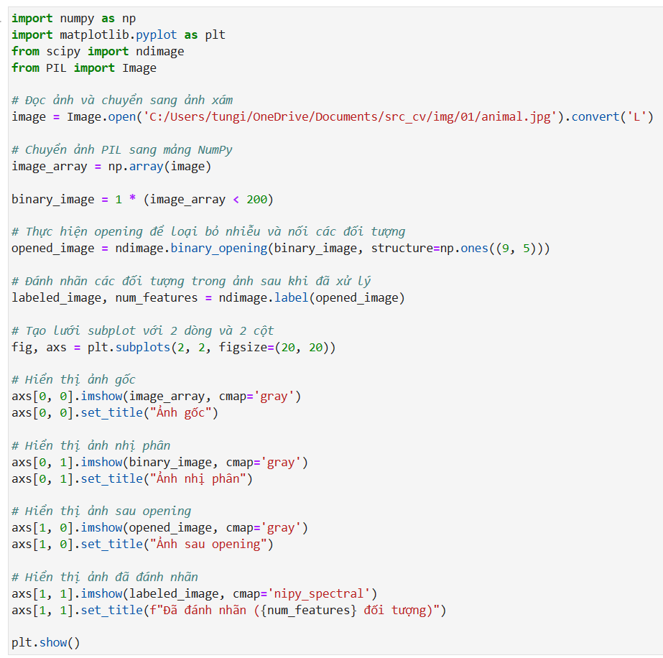

Slide 30
